Slide 1
Робототехника профессия будущего
Выполнил ученик 6В класса
Семигузов Сергей

Slide 2
Сейчас же робототехника- целая наука, основанная на огромном множестве других наук. Основа заложена математикой и физикой. Смысл робототехники заключается в том, чтобы создавать технические системы (роботов), которые могут заменить человека на производстве или в интеллектуальной деятельности.

Slide 3
Робот - это программируемое механической устройство, способное выполнять задания без помощи человека. Слово «Робот» было впервые использовано чешским драматургом Карлом Чапеком в 1921 ГОДУ

Slide 4
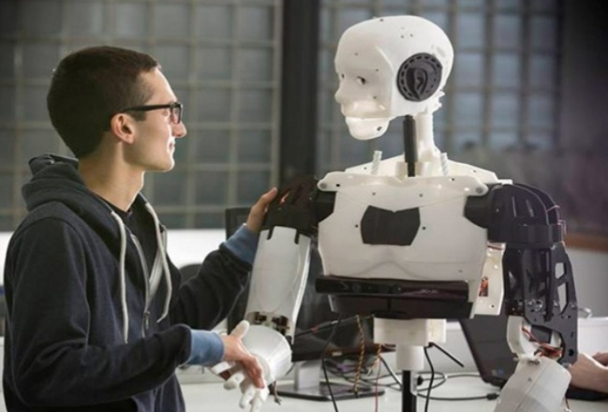

Slide 5
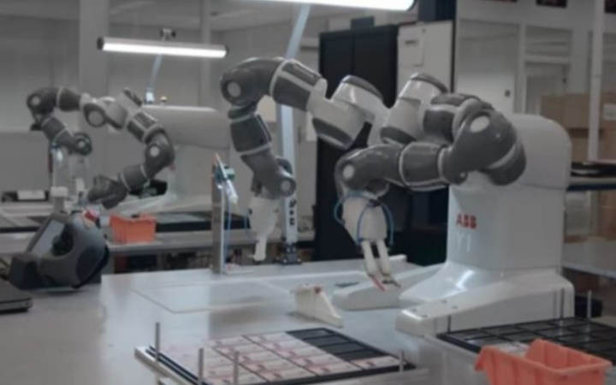

Slide 6
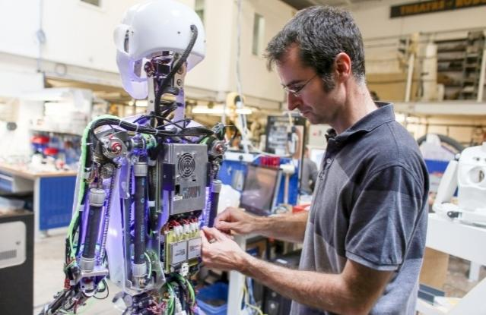

Slide 7
Роботостроение — увлекательнейшая штука: сконструировать робота значит почти что создать новое существо, пусть и электронное.

Slide 8
Сегодня человечество практически вплотную подошло к тому моменту, когда роботы будут использоваться во всех сферах жизнедеятельности.

Slide 9
Именно Поэтому я считаю, что робототехника –это профессия будущего!

